Slide 1
WARM JE MOTOR OP!
ON THE MOVE 7 distrilog
16 & 18 april 2024

Slide 2
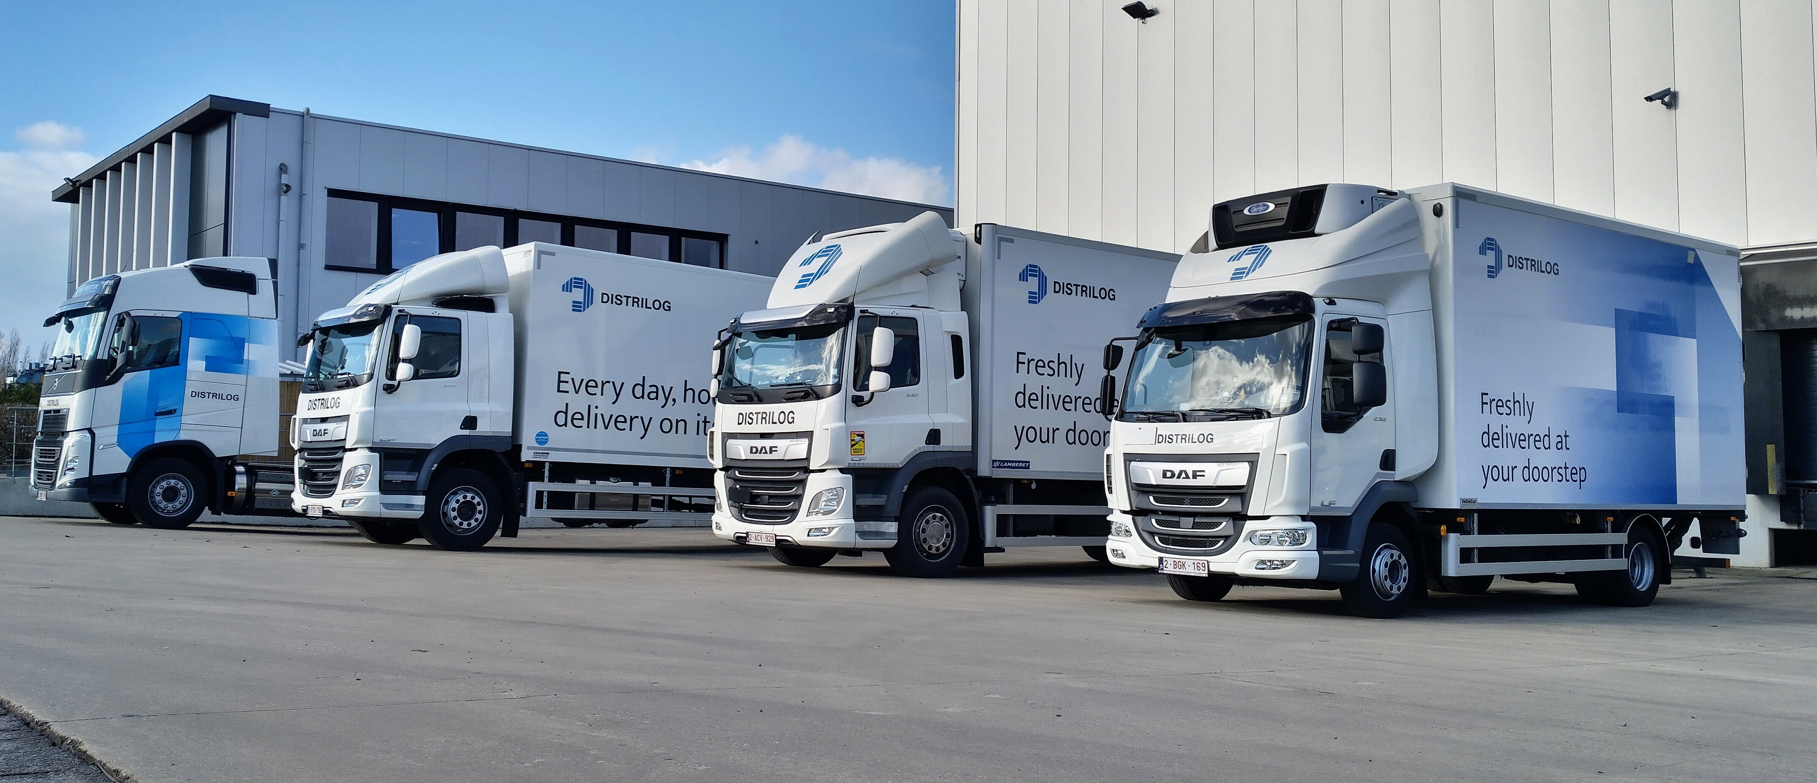
Wat weet je al over de transportsector?
QUIZ

Slide 3
1. Hoeveel manieren kan je bedenken om je als persoon te verplaatsen?

Slide 4
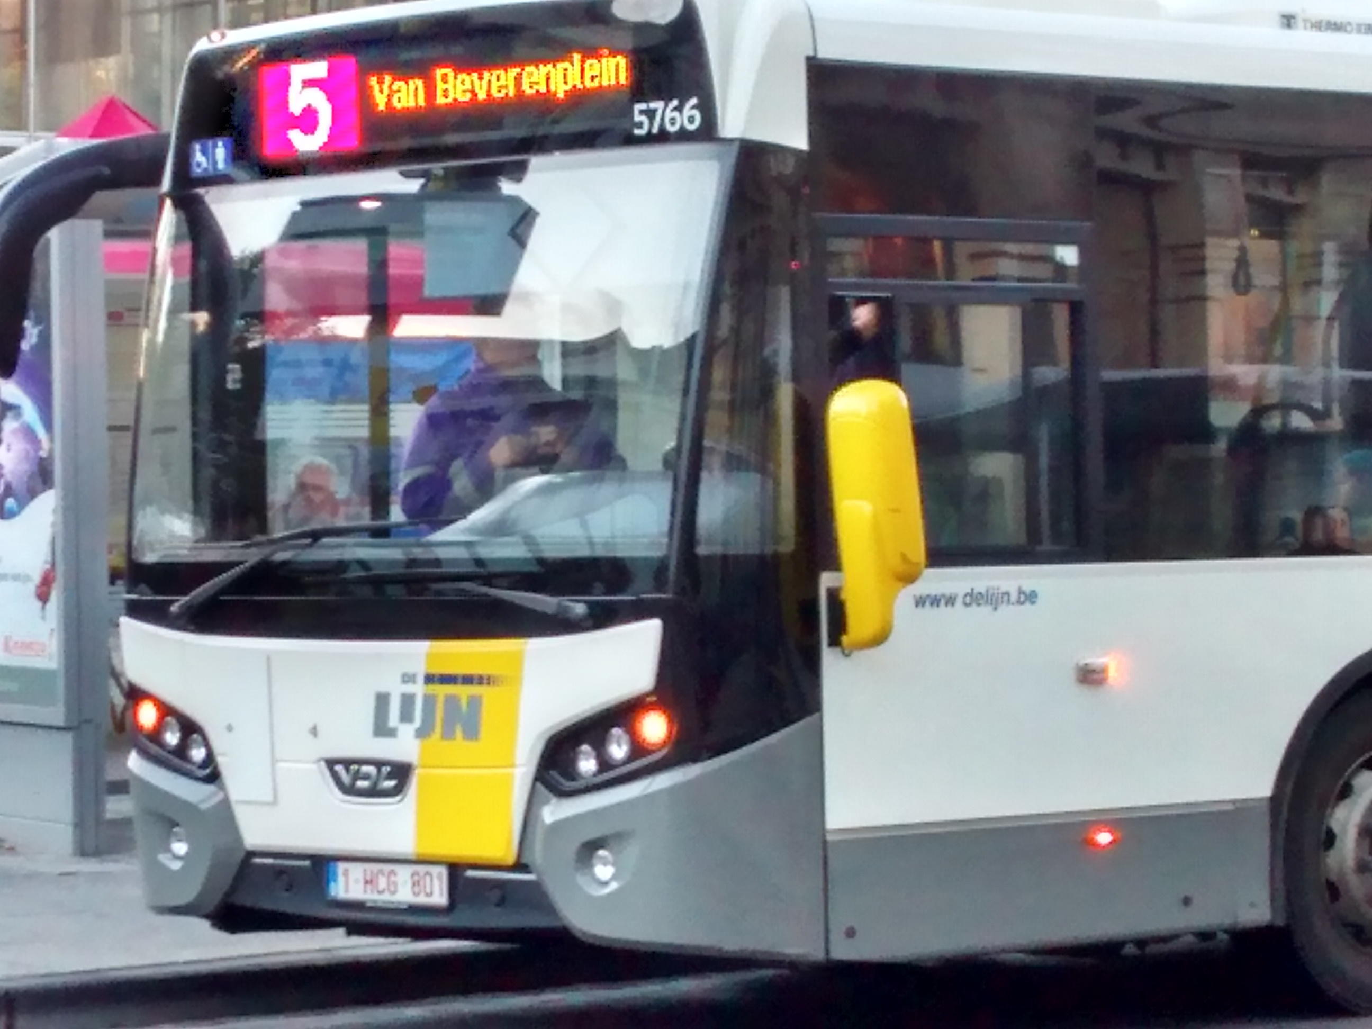
2. Waarom kan het interessant zijn om voor een bus te kiezen?

Slide 5
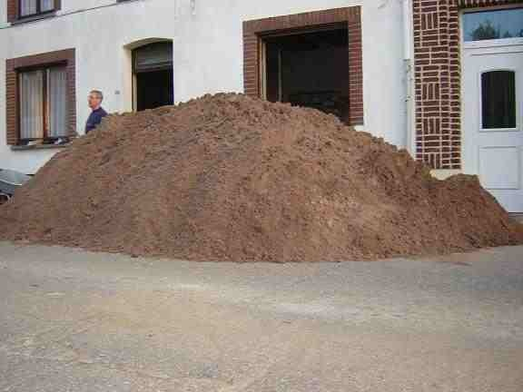
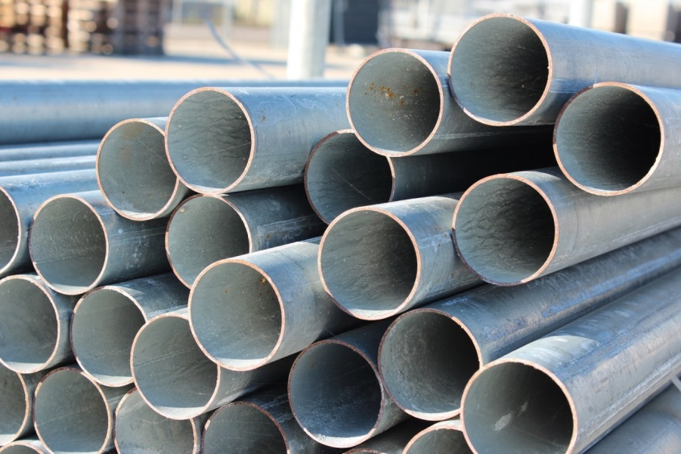
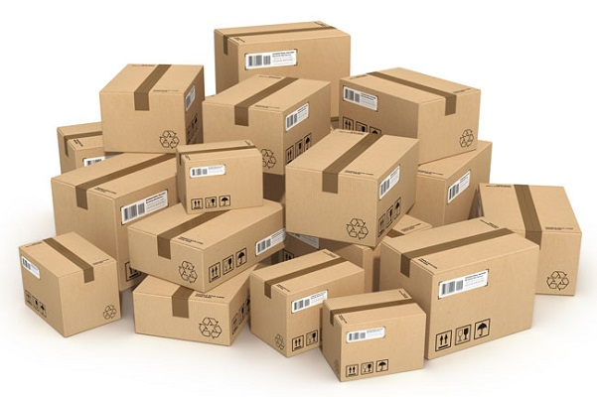
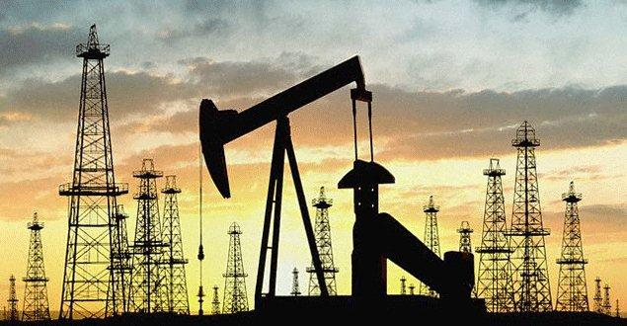
3. Welke 5 manieren om grote hoeveelheden aan goederen te transporteren kennen jullie?

Slide 6
Keuze van transportmiddel
Reisduur
Prijs
Milieu
Volume
Soort lading
Afzetplaats
Bereikbaarheid
Beste transportmiddel = sneller, goedkoper, veiliger en duurzamer

Slide 7
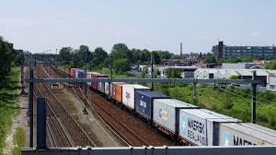
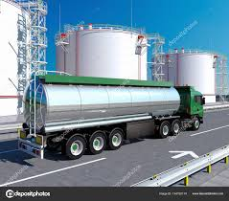
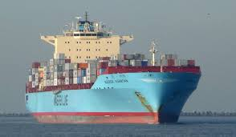
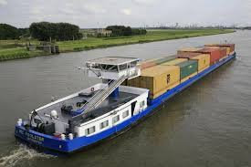
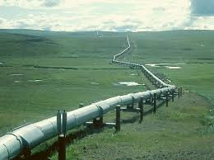
4. Welke vorm van transport kan de meeste massa aan?
lucht – spoort – binnenvaart – weg – zeevaart - pijpleiding

Slide 8
5. Wat betekenen deze symbolen?

Slide 9
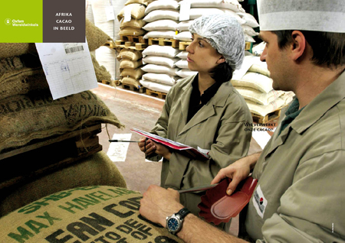
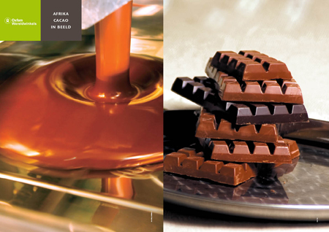
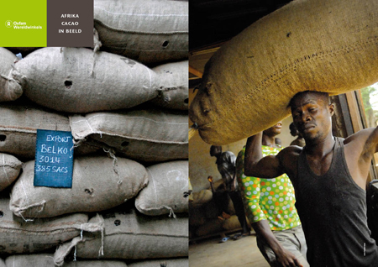
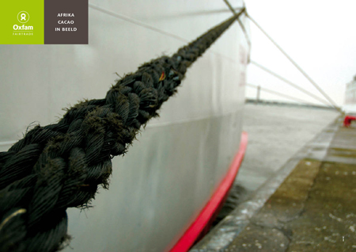
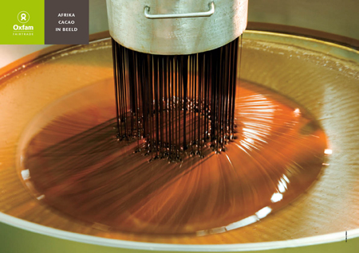
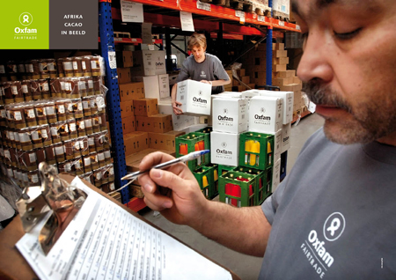
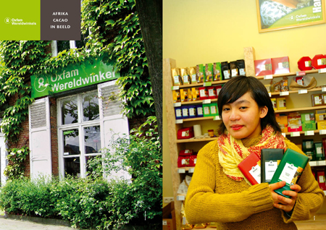
6. Hoe bereikt een product jou?
Plaats de foto’s in chronologische volgorde
A
B
C
D
E
F
G
H

Slide 10
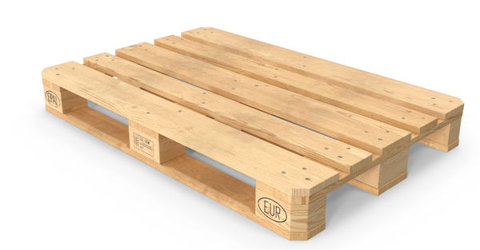
7. Hoeveel gewicht kan een Europalet maximaal dragen?
500 kg
1000 kg
2000 kg
Teken van Europallet
In heel Europa hetzelfde (geen tijdsverlies wanneer er paletten worden geruild)
Afmetingen: altijd 80x120 cm

Slide 11
8. Verklaar de volgende woorden.
1) Import :
Een Belgisch restaurant koopt scampi’s in Azië.
Een haven, gelegen in België.
Goederen die in België geproduceerd worden, in een ander land verkopen.

Slide 12
8. Verklaar de volgende woorden.
2) CMR:
Staat voor: communicatie met radio
Is een systeem om websites te bouwen.
Is een internationale conventie die onder andere beschrijft wie er verantwoordelijk is voor de goederen onderweg.

Slide 13
8. Verklaar de volgende woorden.
3) Multinational:
Een bedrijf met medewerkers met verschillende nationaliteiten.
Een bedrijf dat vestigingen heeft in meerdere landen.
Een bedrijf met veel verschillende artikelen.

Slide 14
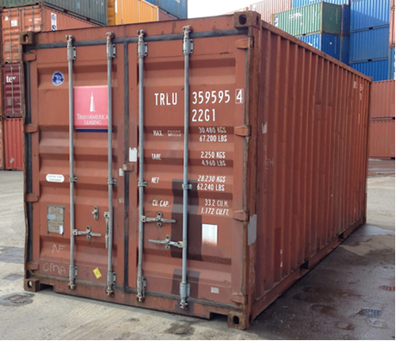
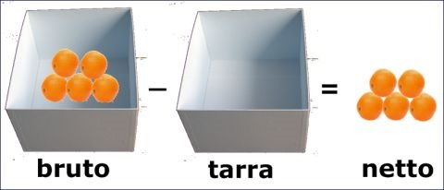
9. Hoeveel ton zit er netto in de container?

Slide 15
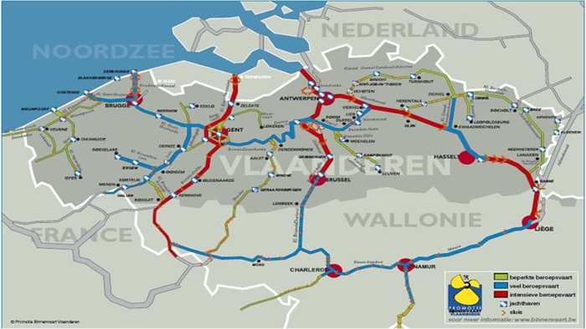
10. In welke 4 Vlaamse steden komt er intensieve binnenvaart voor?

Slide 16
11. Van welke landen zijn de volgende kentekenplaten afkomstig

Slide 17
12. Noem één aanpassing waardoor er meer ‘groene logistiek’ kan zijn? (=beter voor het milieu)

Slide 18
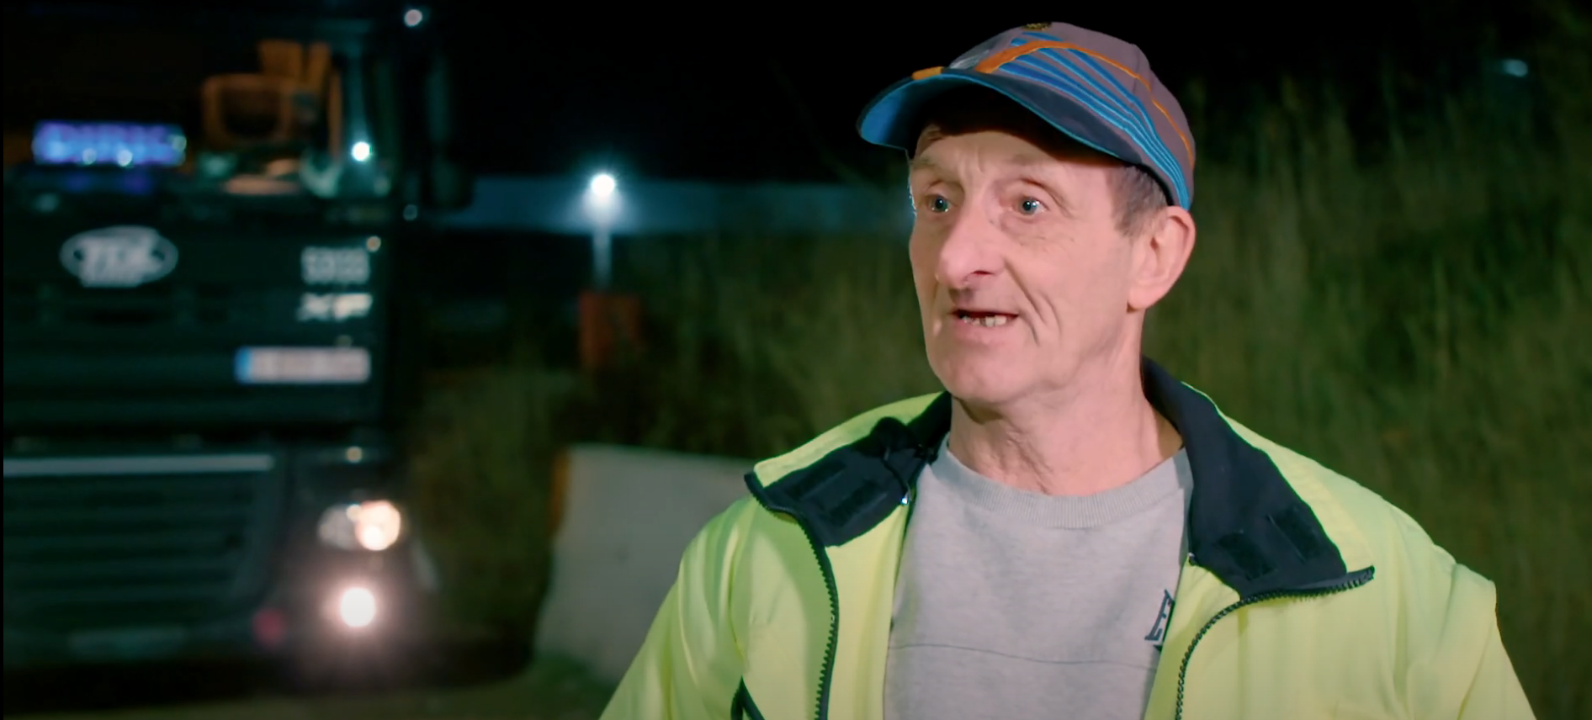
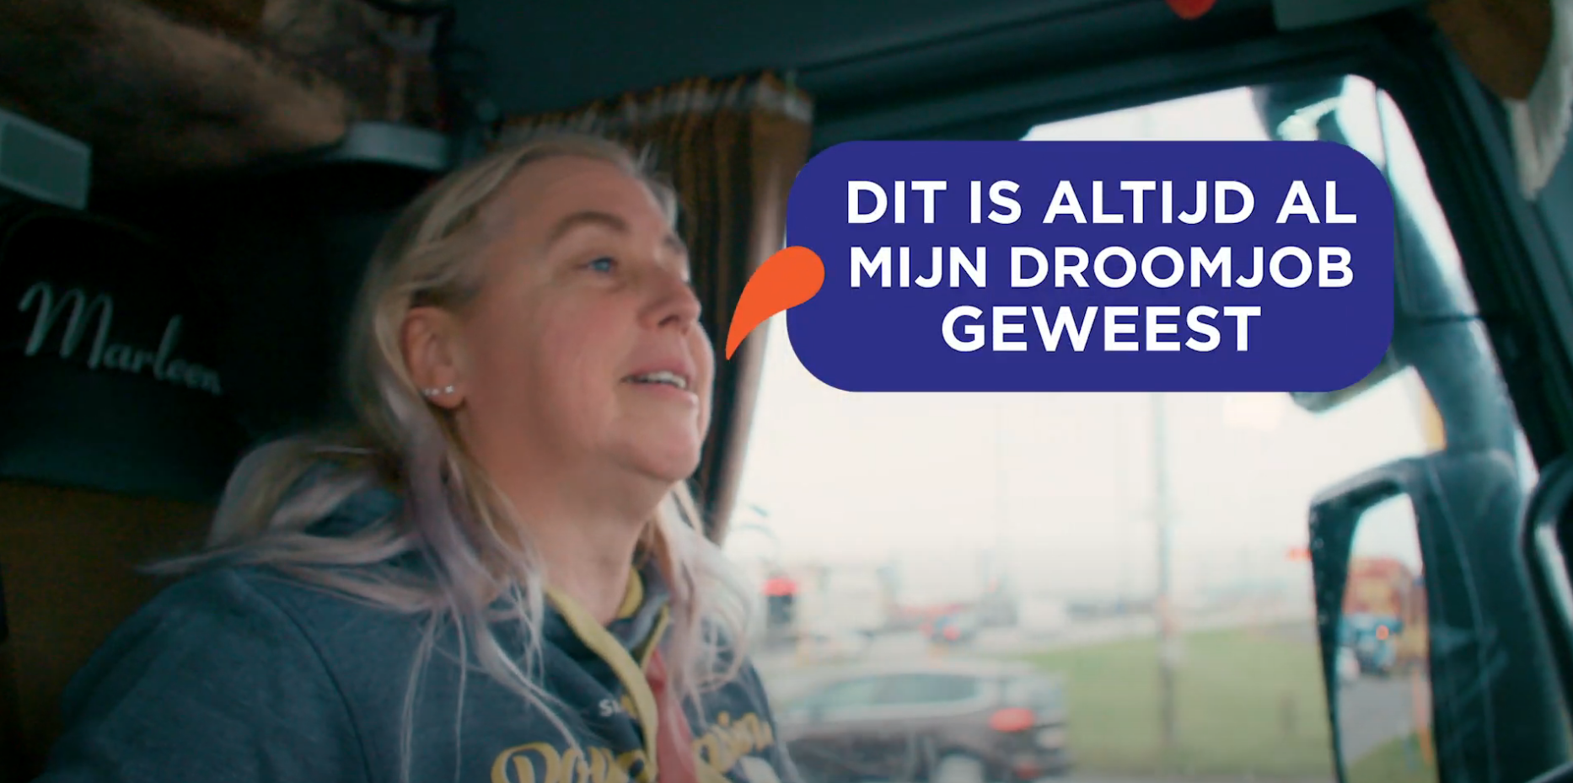
13. Wat zijn de voordelen van nachtwerk?
Notes:
Filmpje 1: https://www.youtube.com/watch?v=MIwQM6GUMfE
Filmpje 2: https://www.youtube.com/watch?v=dg_FKiRrOa0

Slide 19
14. Wat zijn voordelen bij het gebruik van drones in transport?
Bekijk het filmpje door op de foto te klikken.
Notes:
Filmpje: https://www.youtube.com/watch?v=wob3dJojb4U

Slide 20
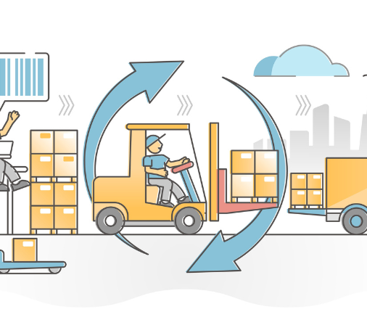
Knelpuntberoepen: een onbegane route

Slide 21
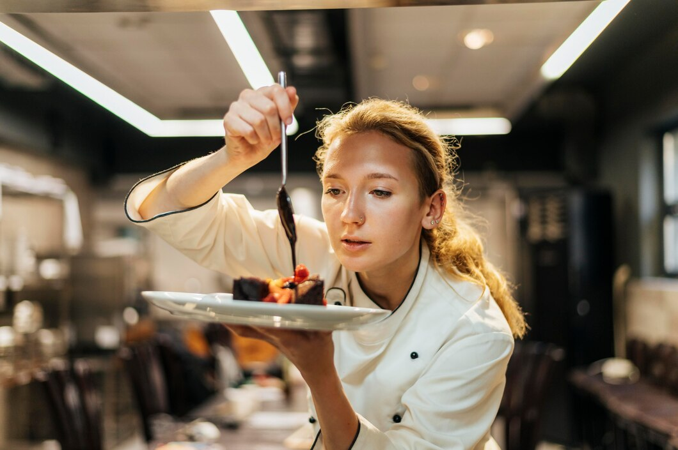
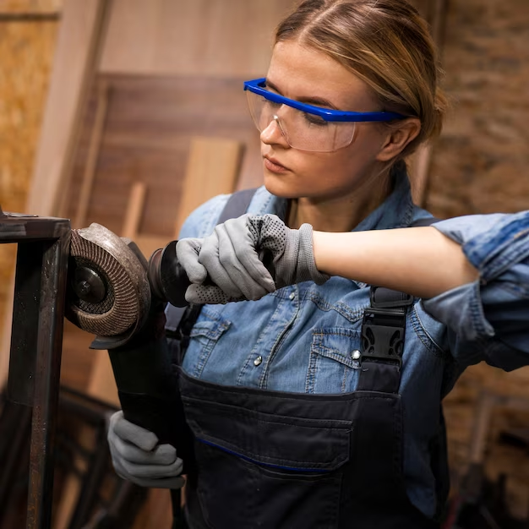
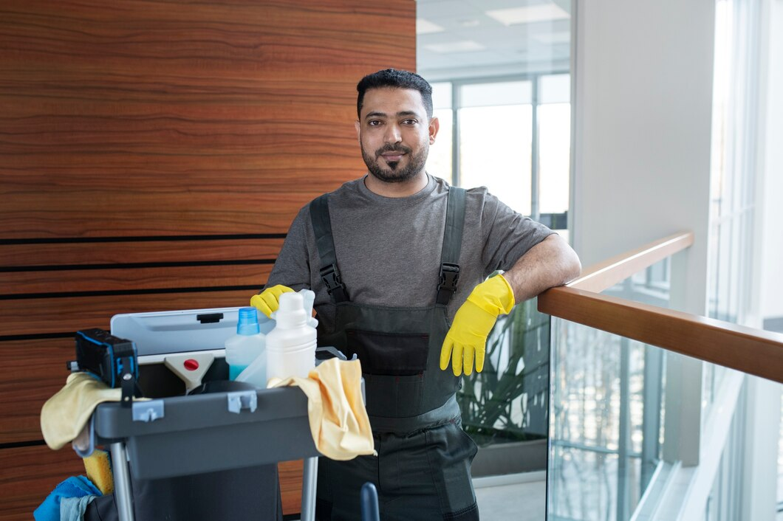
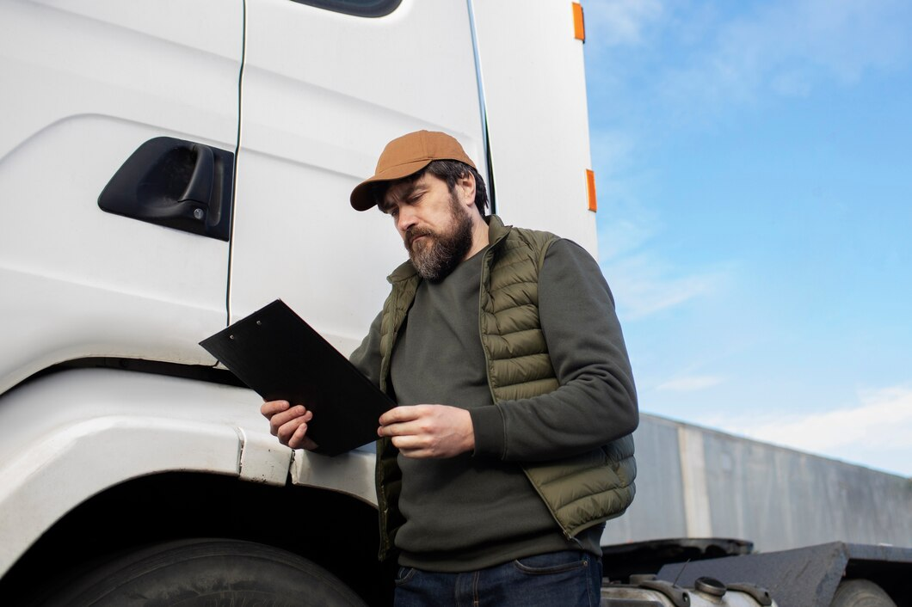
Wat is een knelpuntberoep? Enkele voorbeelden:

Slide 22
Knelpuntberoepen
Zijn beroepen waarvoor werkgevers het moeilijk hebben om geschikte kandidaten te vinden.
Komt voor in verschillende sectoren zoals, horeca, bouw onderwijs
Ook heel wat beroepen in de transport en logistiek zijn knelpuntberoepen.
VDAB maakt ieder jaar een knelpuntberoepenlijst Klik hier om naar de lijst te gaan (pagina 36)
Notes:
https://www.vdab.be/sites/default/files/media/files/Knelpuntberoepen2024.pdf

Slide 23
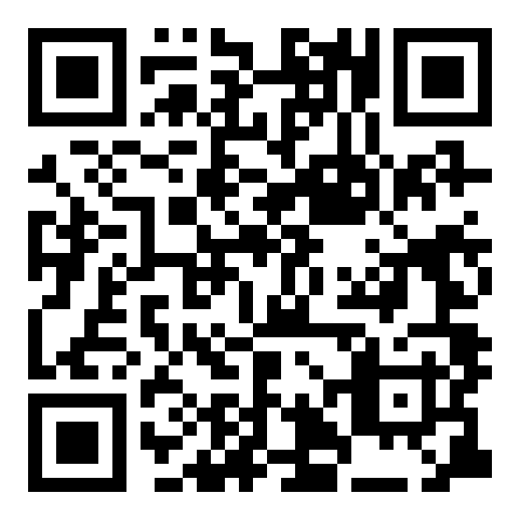
Verbind het beroep met de bijhorende taken
Learning app: https://learningapps.org/view24105858

Slide 24
Kies voor een beroep op basis van jouw talenten en interesses!
Geen rollenpatroon, geen vooroordelen
Extra: https://www.youtube.com/watch?v=_yMo3vOqu9k

Slide 25
Talent on the move

Slide 26
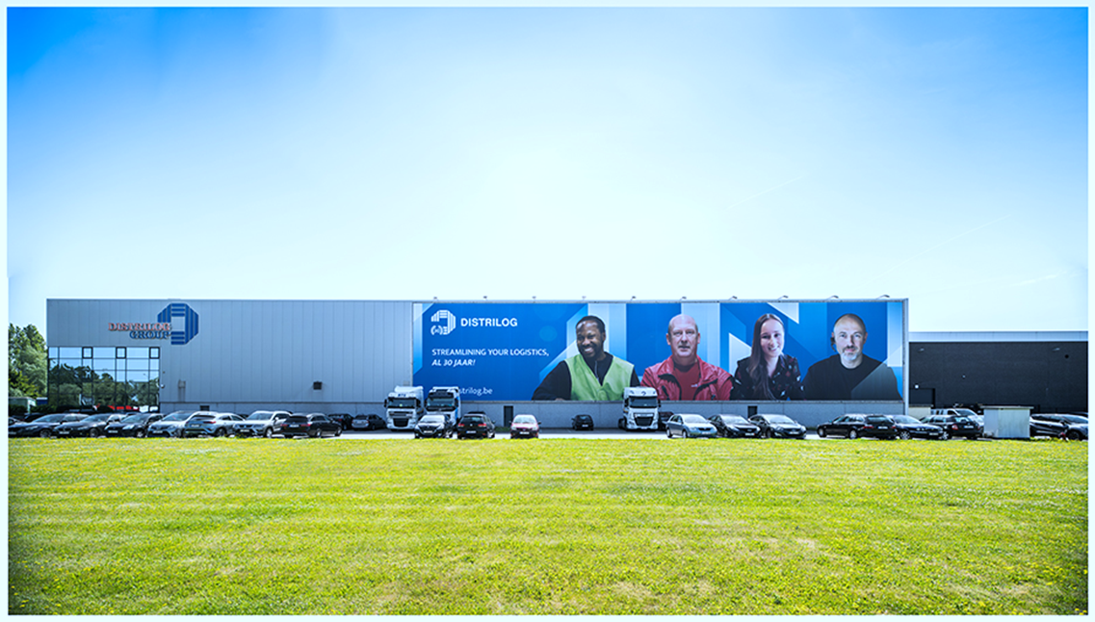
ON THE MOVE - Distrilog
Chauffeur brandstoffen
Supply chain Officer
Binnenvaartkapitein
Buschauffeur
Vrachtwagenchauffeur
Notes:
https://www.youtube.com/watch?v=ZcEDQvtjo2U

Slide 27
Tot bij Distrilog (introductiefilmpje)
Notes:
Introductiefilmpje: https://www.youtube.com/watch?v=ZcEDQvtjo2U
→ Distrilog bestaat in 2024 33 jaar en dit filmpje werd gemaakt naar aanleiding van hun 30e verjaardag.

